Slide 1

Tecnologia Digital como estratégia de aprendizagem: guia para professores de crianças surdas
Fernanda Moreira Corrêa
Rosana Prado

Slide 2

Pensando em uma leitura prazerosa e acessível, a capa do nosso e-book traz imagens que representam a alegria da aprendizagem e a importância da inclusão.

Slide 3
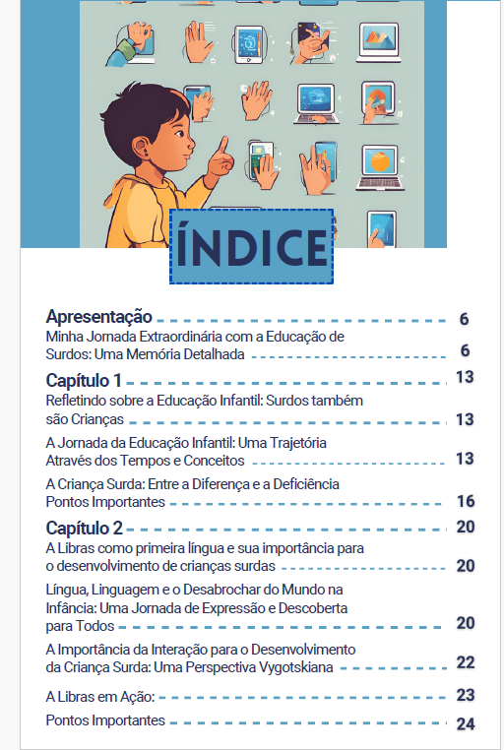
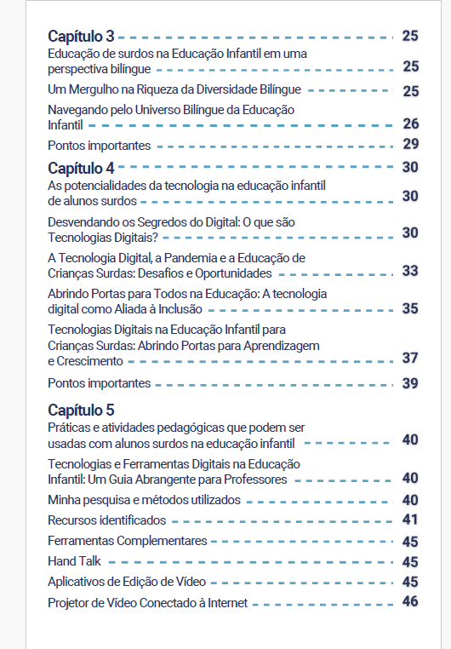
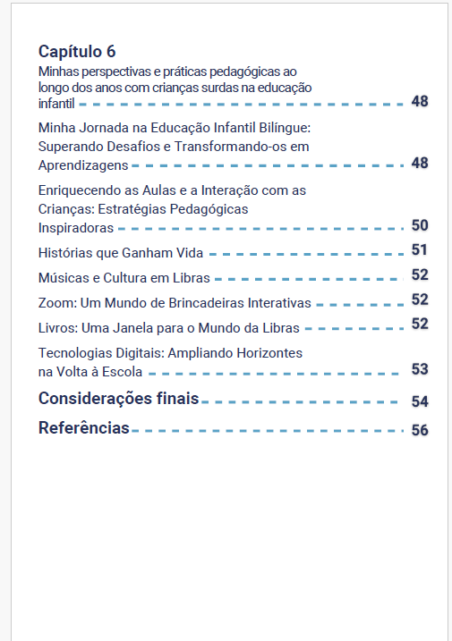
O e-book apresenta uma estrutura bem definida, a análise da imagem acima do ‘Índice’ nos mostra que as informações estão divididas em: Apresentação pessoal, Capítulos: 1, 2, 3, 4, 5 e 6, Considerações finais e Referências que acompanham a progressão da pesquisa da autora.

Slide 4
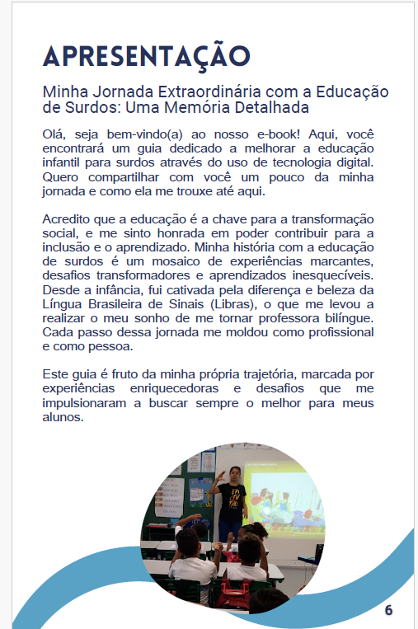
No tópico “Apresentação” a autora apresenta um relato minucioso e reflexivo de sua trajetória profissional na educação de surdos.

Slide 5
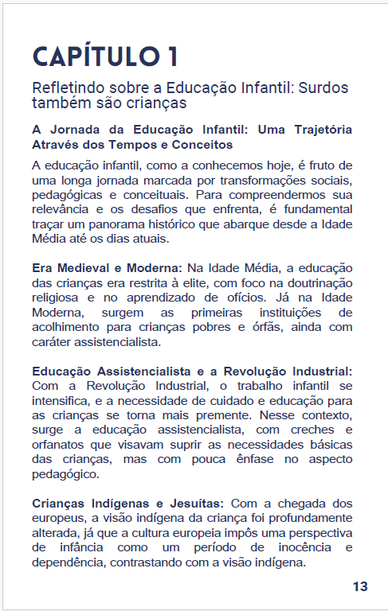
Este capítulo, escrito em 7 páginas, oferece uma visão histórica e conceitual da educação infantil, destacando a inclusão e o reconhecimento das crianças surdas. O texto foi dividido em quatro tópicos com os respectivos títulos:
● Refletindo sobre a Educação Infantil: Surdos também são Crianças
● A Jornada da Educação Infantil: Uma Trajetória Através dos Tempos e Conceitos
● A Criança Surda: Entre a Diferença e a Deficiência
● Pontos Importantes

Slide 6
O capítulo 2, disposto em cinco páginas, aborda a relevância da linguagem no desenvolvimento infantil, enfatizando a Língua Brasileira de Sinais (Libras) como fundamental para crianças surdas. O texto foi dividido em cinco tópicos com os respectivos títulos:
● A Libras como primeira língua e sua importância para o desenvolvimento de crianças surdas
● Língua, Linguagem e o Desabrochar do Mundo na Infância: Uma Jornada de Expressão e Descoberta para Todos
● A Importância da Interação para o Desenvolvimento da Criança Surda: Uma Perspectiva Vygotskiana
● A Libras em Ação:
● Pontos Importantes

Slide 7
O enfoque deste capítulo, dividido em cinco laudas, é a educação bilíngue, abordando a riqueza da diversidade linguística e cultural. Discutimos os benefícios e desafios do bilinguismo na educação infantil, proporcionando uma compreensão abrangente sobre a prática educativa bilíngue.O texto foi dividido em quatro tópicos com os respectivos títulos:
● Educação de surdos na Educação Infantil em uma perspectiva bilíngue
● Um Mergulho na Riqueza da Diversidade Bilíngue
● Navegando pelo Universo Bilíngue da Educação Infantil
106
● Pontos importantes
O texto "Educação de surdos na Educação Infantil em uma perspectiva bilíngue" enfatiza a importância da educação bilíngue para crianças surdas, ressaltando que a inserção da Língua Brasileira de Sinais (Libras) desde os primeiros anos de vida é fundamental para a construção da identidade cultural e social desses indivíduos.

Slide 8
O capítulo 4, "As potencialidades da tecnologia na educação infantil de alunos surdos", escrito sobre 10 páginas, aborda a importância das tecnologias digitais na educação de crianças surdas, destacando seu papel crucial no desenvolvimento da linguagem, comunicação e aprendizado. O texto foi dividido em quatro tópicos com os respectivos títulos:
● As potencialidades da tecnologia na educação infantil de alunos surdos
● Desvendando os Segredos do Digital: O que são Tecnologias Digitais?
● A Tecnologia Digital, a Pandemia e a Educação de Crianças Surdas: Desafios e Oportunidades
● Abrindo Portas para Todos na Educação: A tecnologia digital como Aliada à Inclusão
● Tecnologias Digitais na Educação Infantil para Crianças Surdas: Abrindo Portas para Aprendizagem e Crescimento
● Pontos importantes

Slide 9
Aqui, apresentamos um guia abrangente de práticas pedagógicas e ferramentas digitais que podem ser utilizadas na educação infantil de alunos surdos. Compartilho métodos de pesquisa, ferramentas complementares, e aplicativos que auxiliam no ensino e na interação, oferecendo recursos práticos para educadores. Escrito em oito páginas, o texto foi dividido em oito tópicos com os respectivos títulos:
● Práticas e atividades pedagógicas que podem ser usadas com alunos surdos na educação infantil
● Tecnologias e Ferramentas Digitais na Educação Infantil: Um Guia Abrangente para Professores
● Minha pesquisa e métodos utilizados
● Recursos identificados
● Ferramentas Complementares
● Hand Talk
● Aplicativos de Edição de Vídeo
● Projetor de Vídeo Conectado à Internet

Slide 10
Este capítulo final, escrito em sete laudas, é uma reflexão sobre minha experiência prática na educação infantil bilíngue, destacando estratégias pedagógicas, histórias inspiradoras e o uso de tecnologias digitais para enriquecer o aprendizado e a interação com as crianças surdas. Inclui considerações finais sobre os desafios e aprendizados ao longo dessa jornada. O texto foi dividido em oito tópicos com os respectivos títulos:
● Minhas perspectivas e práticas pedagógicas ao longo dos anos com crianças surdas na educação infantil
● Minha Jornada na Educação Infantil Bilíngue: Superando Desafios e Transformando-os em Aprendizagens
● Enriquecendo as Aulas e a Interação com as Crianças: Estratégias Pedagógicas Inspiradoras
● Histórias que Ganham Vida
● Músicas e Cultura em Libras
● Zoom: Um Mundo de Brincadeiras Interativas
● Livros: Uma Janela para o Mundo da Libras
● Tecnologias Digitais: Ampliando Horizontes na Volta à Escola

Slide 11
As reflexões e insights finais, juntamente com as referências utilizadas ao longo do e-book, encerram a obra, proporcionando uma base teórica sólida e experiências práticas para os leitores.
Este estudo destaca a importância da educação bilíngue e do uso de tecnologias digitais como estratégias de aprendizagem para a inclusão de crianças surdas. Nosso objetivo foi oferecer um panorama das práticas pedagógicas eficazes e dos desafios enfrentados pelos professores, contribuindo assim para a melhoria da qualidade do ensino dessa população. Embora reconheçamos a relevância do nosso trabalho para a educação especial, ainda há muito a ser feito.

